Slide 1
深度学习应用之目标检测
BRYAN

Slide 2
AlexNet
VGGNet
经典分类模型
GoogleNet
ResNet
DenseNet
R-CNN
多步检测模型
Fast R-CNN
Faster R-CNN
目标检测模型
YOLO
一步检测模型
SSD

Slide 3
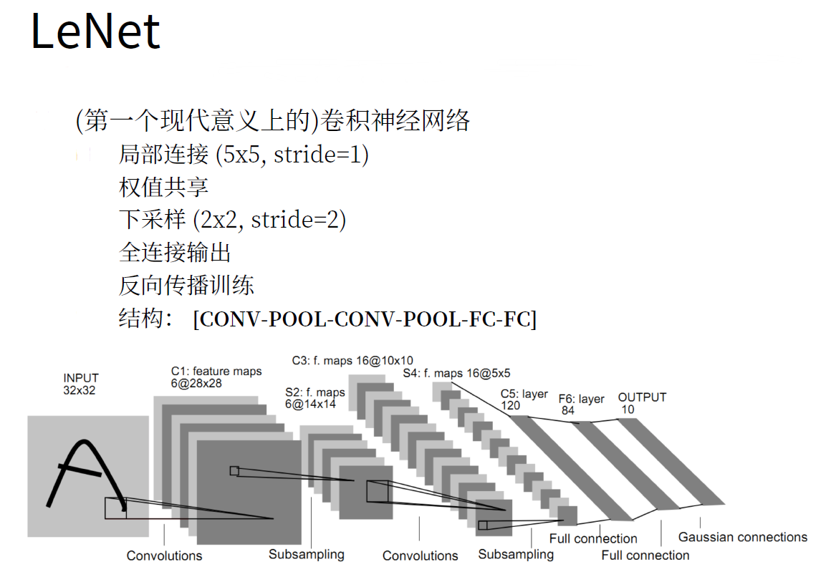

Slide 4
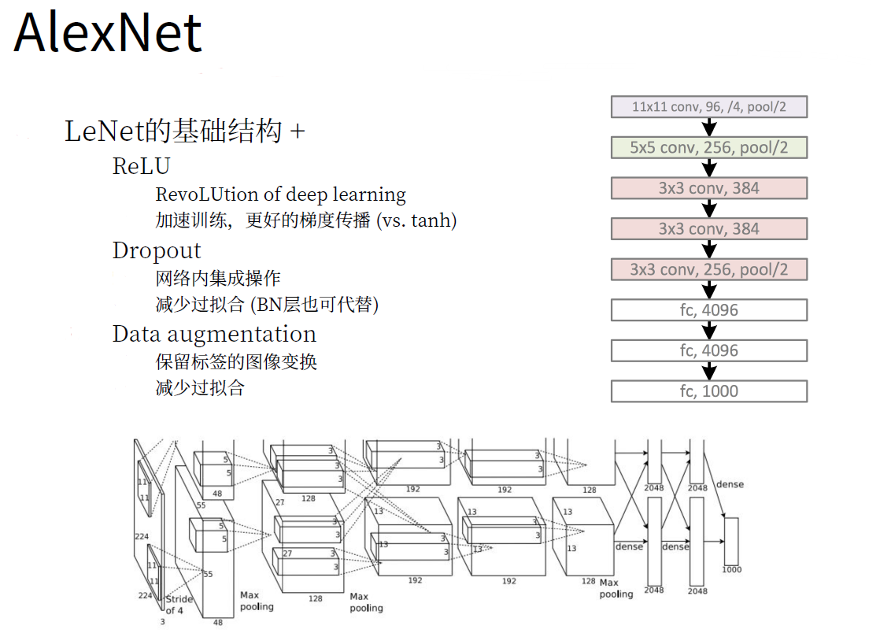

Slide 5
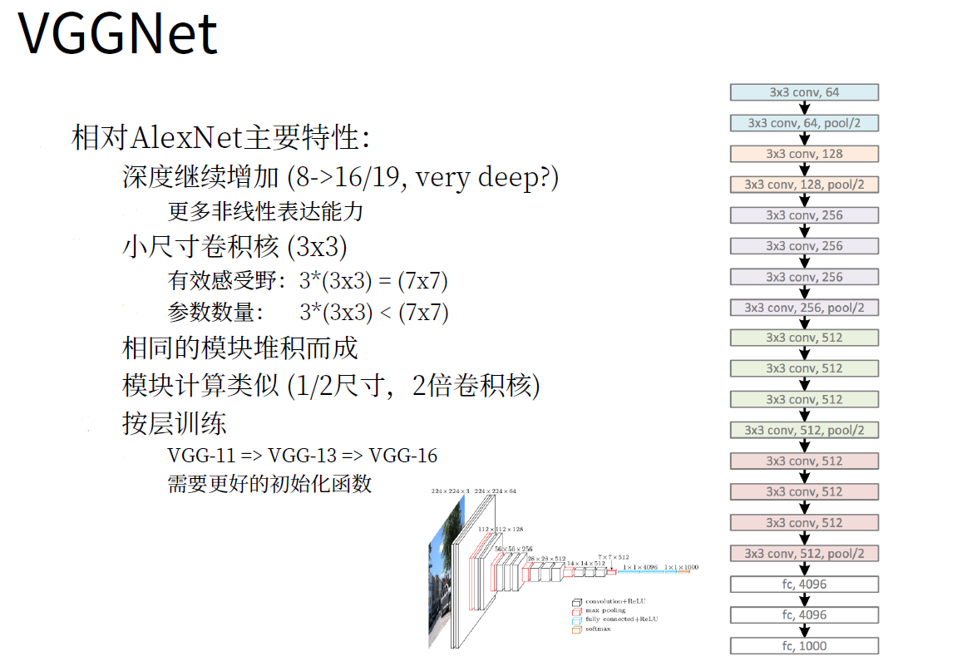
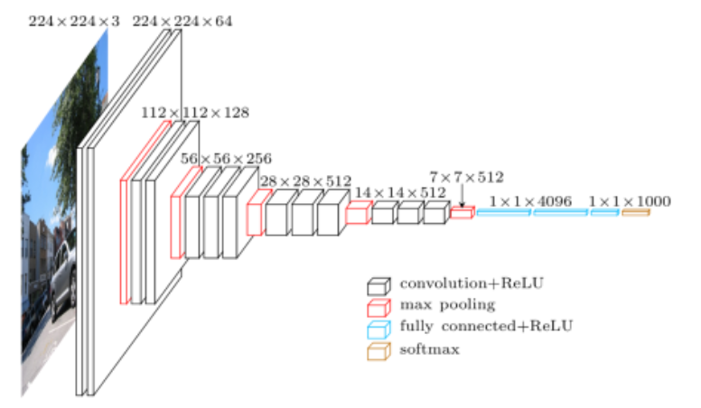

Slide 6
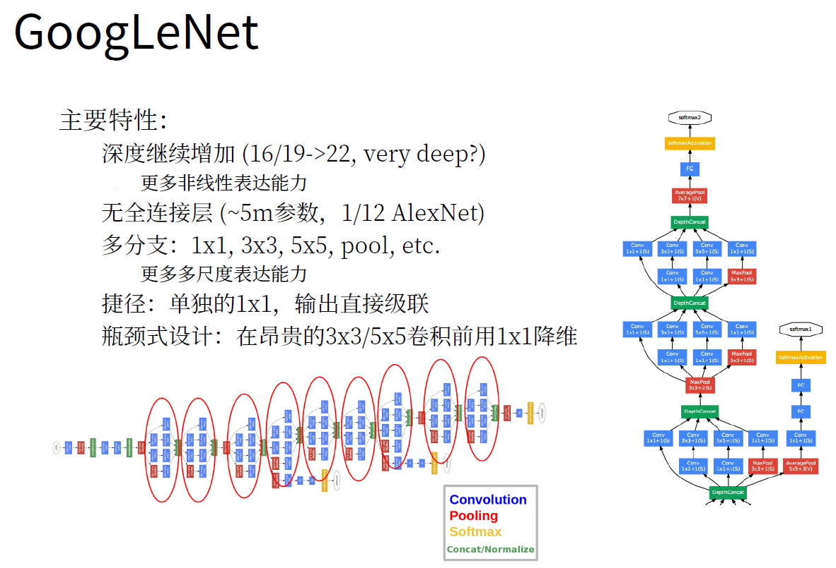

Slide 7
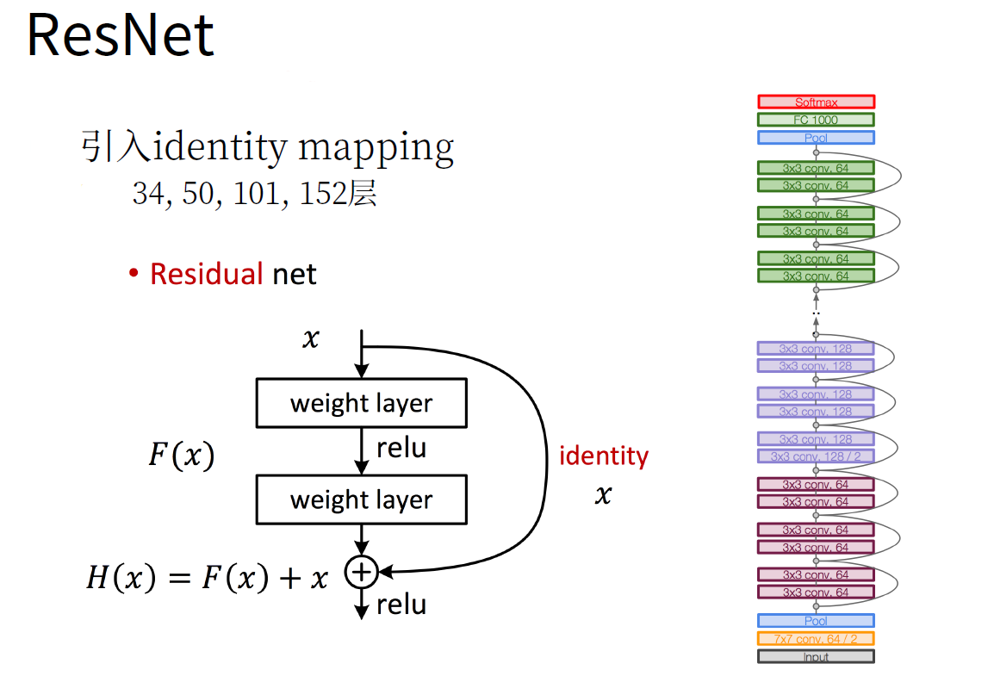

Slide 8
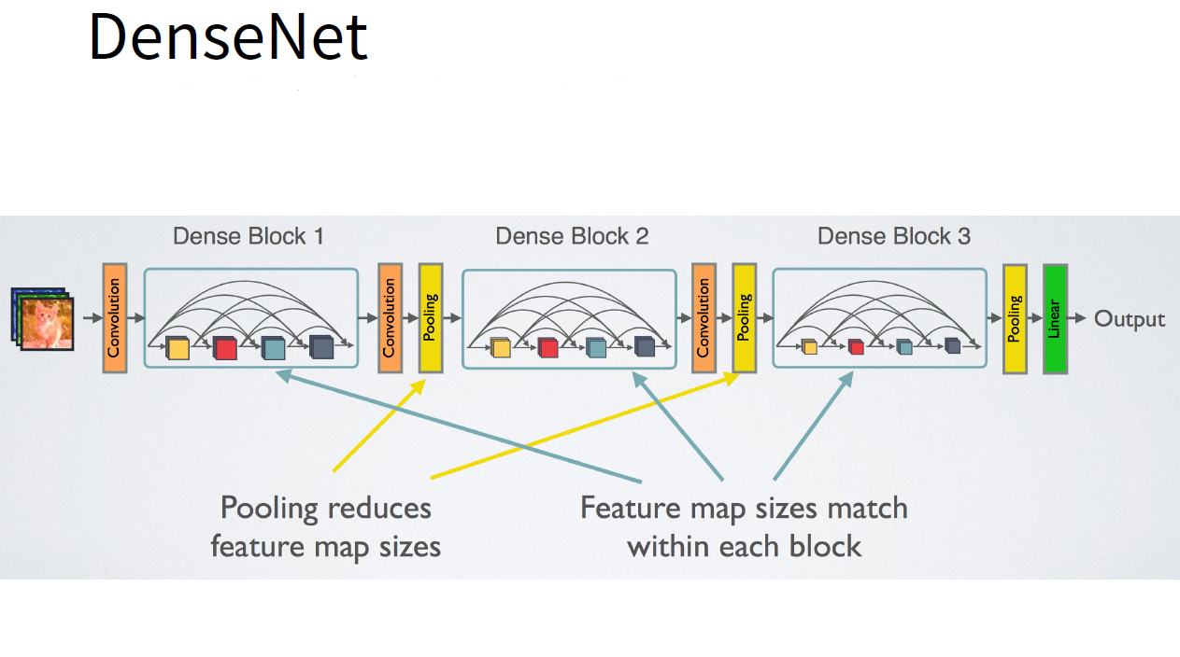

Slide 9
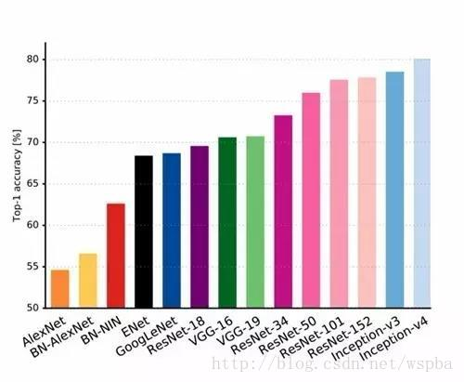
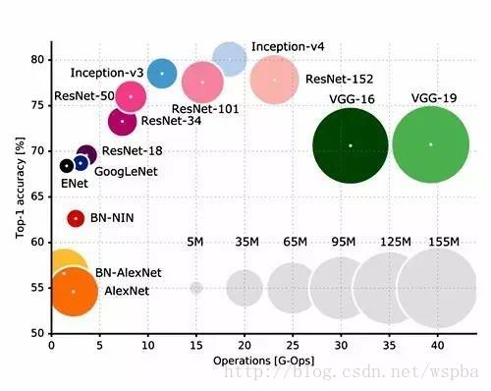
分类模型
AlexNet
VGG
Inception
计算效率
模型精度
ResNet
DenseNet

Slide 10
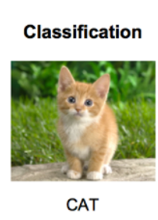
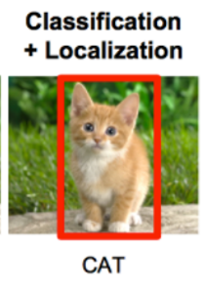
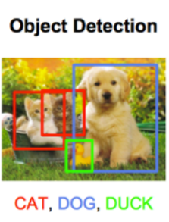
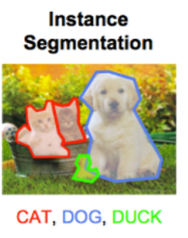
Notes:
发展方向都是一致的
提升计算效率和模型精度

Slide 11
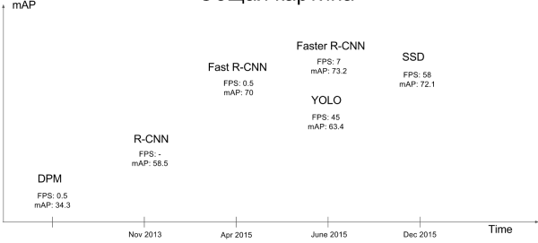
目标检测
R-CNN
Fast R-CNN
多步检测
计算效率
模型精度
Faster R-CNN
YOLO
一步检测
SSD

Slide 12
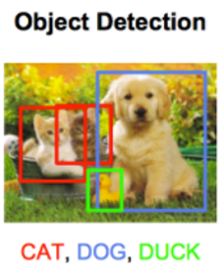
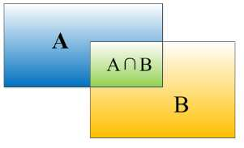
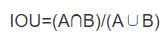
是什么？
+
滑动不同大小的候选框，然后对候选框内的图片提取特征，进行分类
在哪？
按规则聚类生成候选框，然后对候选框内的图片提取特征，进行分类
Notes:
IOU=intersection-over-union

Slide 13
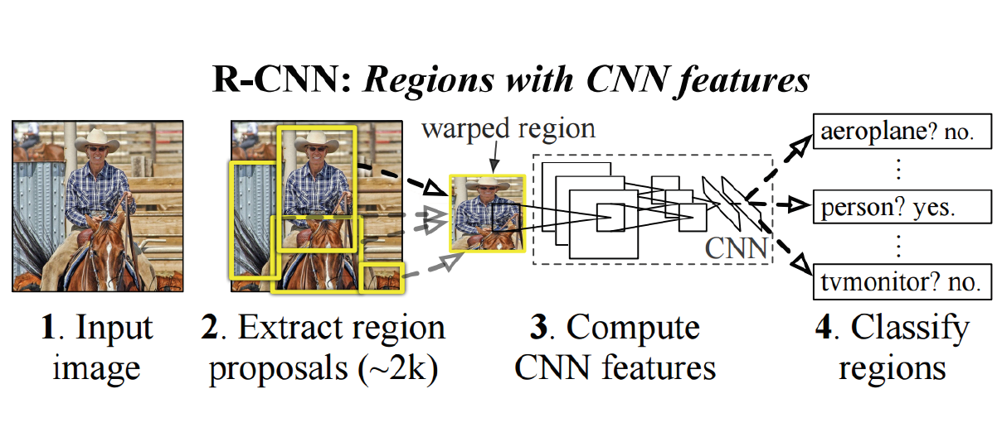
Notes:
Region proposal ：区域建议，区域候选集
大小不一样，需要resize
然后提取特征，进行分类

Slide 14
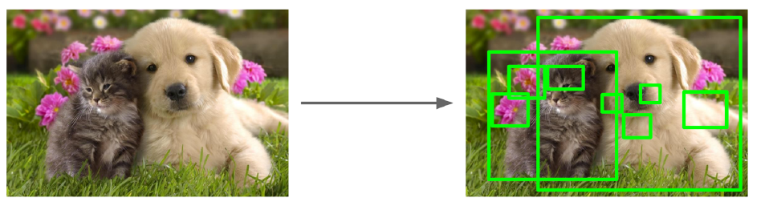
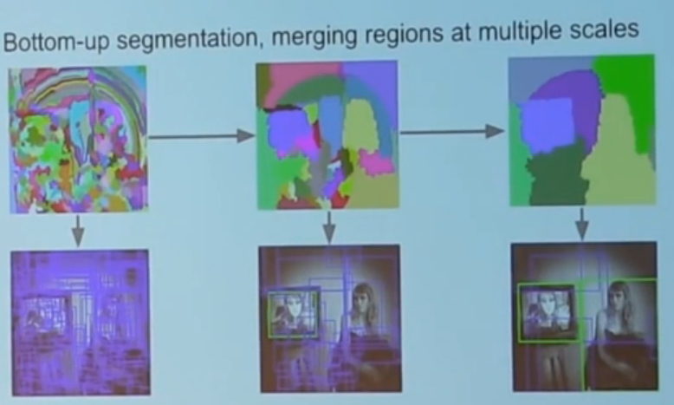
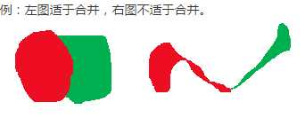
Region proposals
1. 将图像分割成1k~2k个小区域
Selective Search
2. 按规则合并区域，直到合成整张图
3. 输出曾经存在过的所有区域
颜色，纹理相近
合并规则
优先合成小区域
保证合成后的形状规则
Notes:
候选区域生成： 一张图像生成1K~2K个候选区域 （采用Selective Search 方法）
特征提取： 对每个候选区域，使用深度卷积网络提取特征 （CNN）
类别判断： 特征送入每一类的SVM 分类器，判别是否属于该类
位置精修： 使用回归器精细修正候选框位置 ，比如露出一只眼睛，来判断整张脸的位置和大小

Slide 15
候选区大小不同
R - CNN
imageNet pre-train AlexNet
候选区域生成2k
为什么选AlexNet
特定任务 pre-train AlexNet
特征提取
类别判断
4096-vector
为什么是SVM
位置精修
SVM
类别
Notes:
13年提出的RCNN
那个时候已经有VGG了，但是为什么没用
因为VGG参数过多，计算量过大
SVM训练过程：一张图片我们得到了2000个候选框。然而人工标注的数据一张图片中就只标注了正确的bounding box，我们搜索出来的2000个矩形框也不可能会出现一个与人工标注完全匹配的候选框。因此在CNN阶段我们需要用IOU为2000个bounding box打标签。如果用selective search挑选出来的候选框与物体的人工标注矩形框（PASCAL VOC的图片都有人工标注）的重叠区域IoU大于0.5，那么我们就把这个候选框标注成物体类别（正样本），否则我们就把它当做背景类别（负样本）。
预测时20个SVM二分类模型
为什么用SVM？
因为svm训练和cnn训练过程的正负样本定义方式各有不同，导致最后采用CNN softmax输出比采用svm精度还低
CNN需要大量标注样本，容易过拟合，SVM适用于小数据集，当时标注的数据比较少，到后面几年数据增多之后还是用的CNN分类

Slide 16
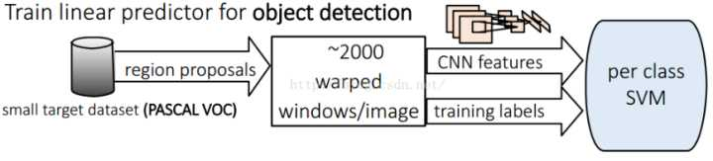
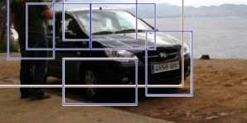
R - CNN
候选区域生成
特征提取
类别判断
位置精修
预测时非极大值抑制
Notes:
位置精修： 目标检测问题的衡量标准是重叠面积：许多看似准确的检测结果，往往因为候选框不够准确，重叠面积很小。故需要一个位置精修步骤。
回归器：对每一类目标，使用一个线性脊回归器进行精修。正则项λ=10000。 输入为深度网络pool5层的4096维特征，输出为xy方向的缩放和平移。
训练样本：判定为本类的候选框中和真值重叠面积大于0.6的候选框。
非极大值抑制
先假设有6个矩形框，根据分类器的类别分类概率做排序，假设从小到大属于车辆的概率 分别为A、B、C、D、E、F。
(1)从最大概率矩形框F开始，分别判断A~E与F的重叠度IOU是否大于某个设定的阈值;
(2)假设B、D与F的重叠度超过阈值，那么就扔掉B、D；并标记第一个矩形框F，是我们保留下来的。
(3)从剩下的矩形框A、C、E中，选择概率最大的E，然后判断E与A、C的重叠度，重叠度大于一定的阈值，那么就扔掉；并标记E是我们保留下来的第二个矩形框。
就这样一直重复，找到所有被保留下来的矩形框。
非极大值抑制（NMS）顾名思义就是抑制不是极大值的元素，搜索局部的极大值。这个局部代表的是一个邻域，邻域有两个参数可变，一是邻域的维数，二是邻域的大小。这里不讨论通用的NMS算法，而是用于在目标检测中用于提取分数最高的窗口的。例如在行人检测中，滑动窗口经提取特征，经分类器分类识别后，每个窗口都会得到一个分数。但是滑动窗口会导致很多窗口与其他窗口存在包含或者大部分交叉的情况。这时就需要用到NMS来选取那些邻域里分数最高（是行人的概率最大），并且抑制那些分数低的窗口。

Slide 17
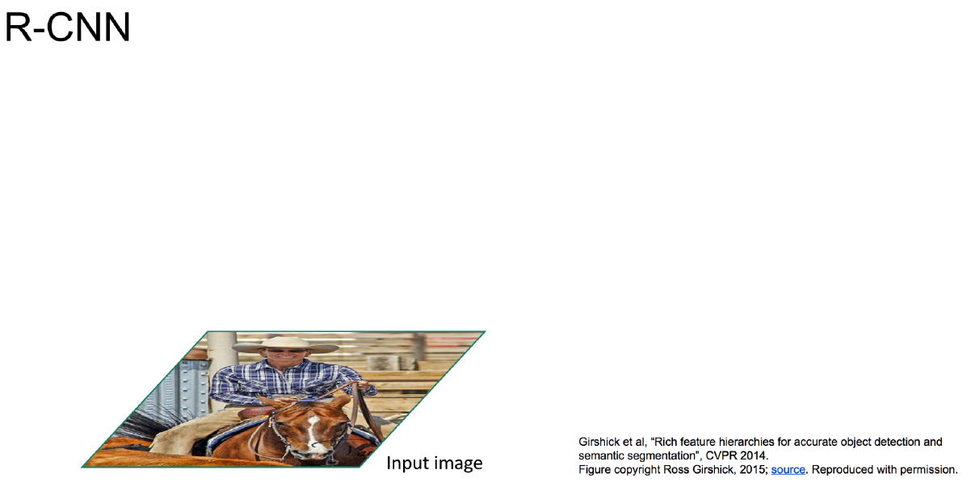

Slide 18
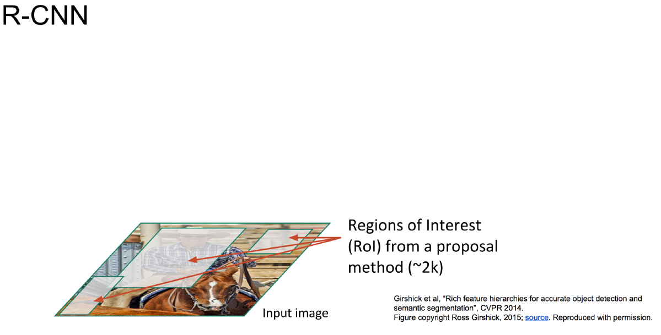

Slide 19
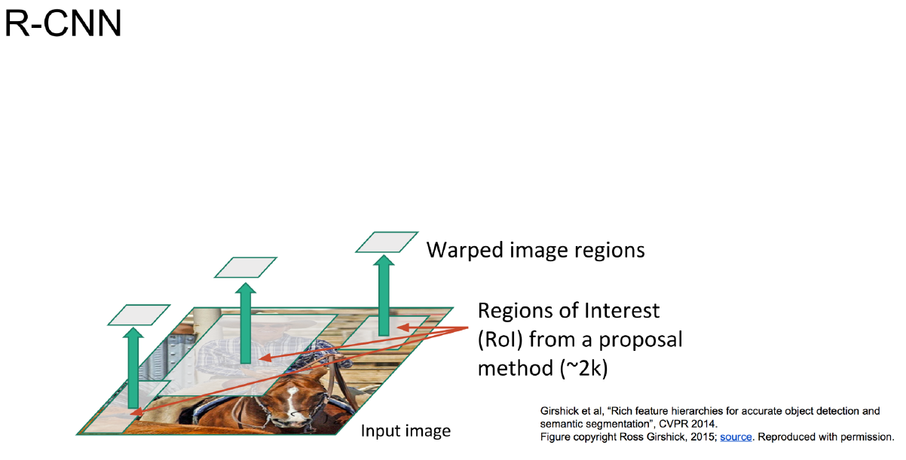

Slide 20
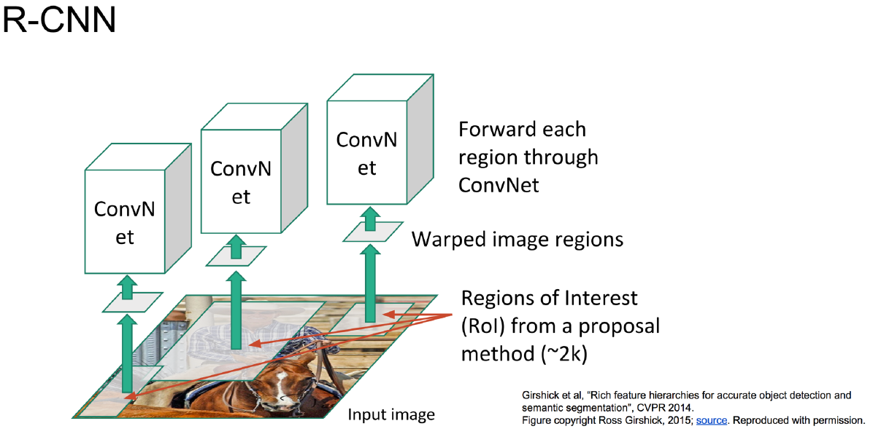

Slide 21
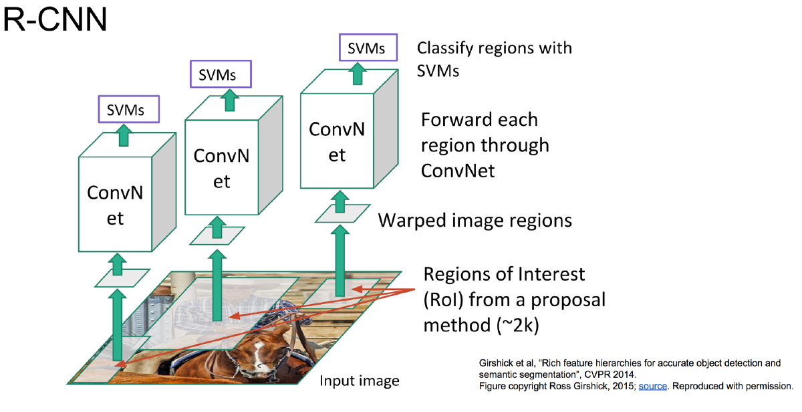

Slide 22
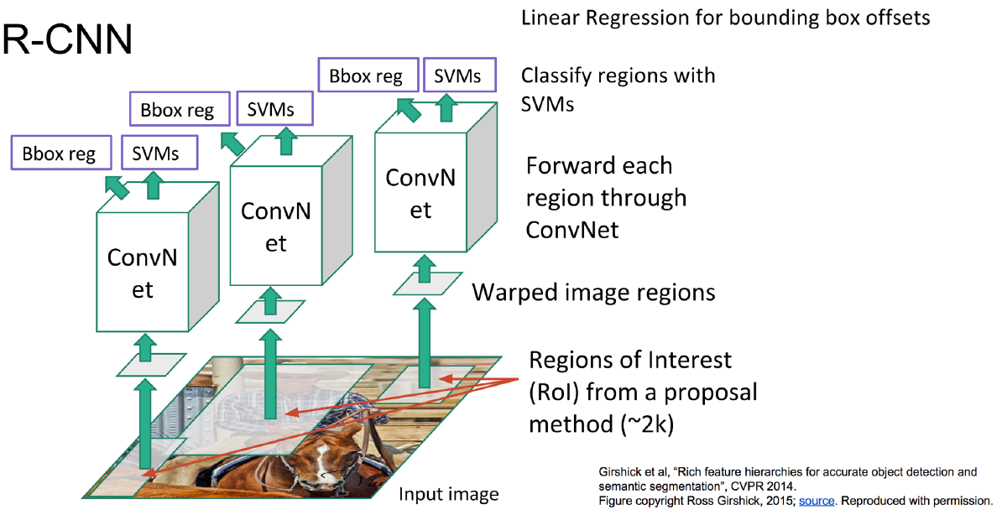

Slide 23
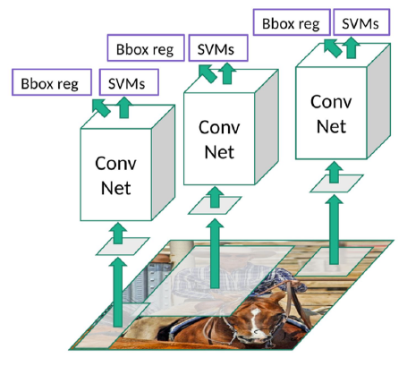
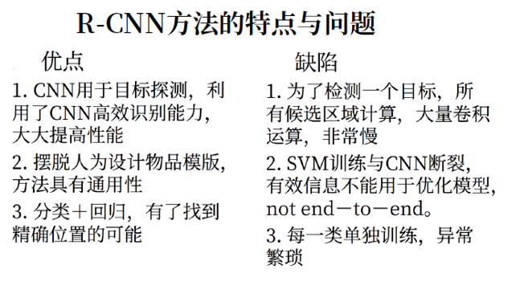

Slide 24
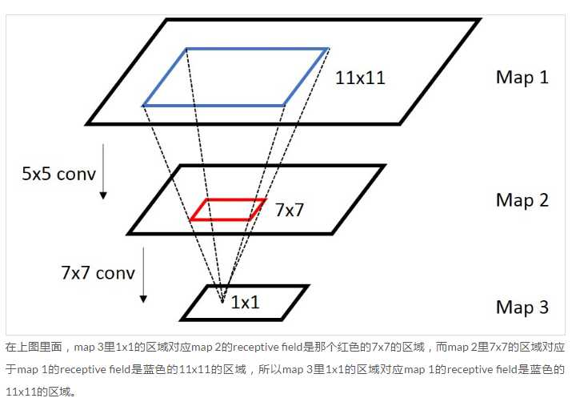
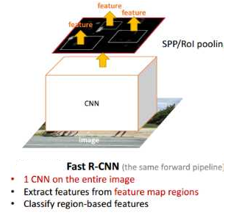
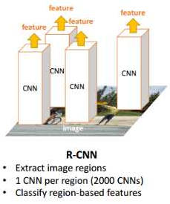
Fast R - CNN
Notes:
ROI region of Intrest
Selective Search得到的region proposal如何映射到feature map上？

Slide 25
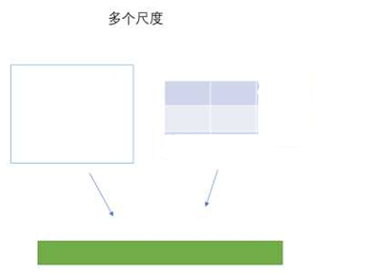
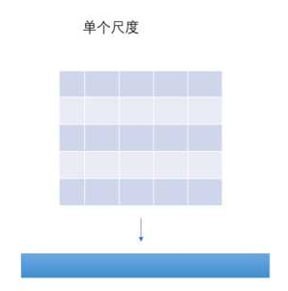
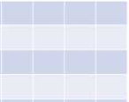
SPP-Net
Fast R-CNN
Notes:
SPP用的多尺度pooling
Fast rcnn考虑到计算效率问题，只用了单尺度
按尺度划分网格来统一特征尺度
SPP 1x1,2x2,4,x4
Fast 5x5

Slide 26
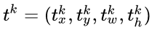
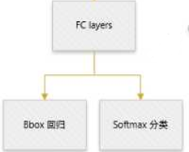
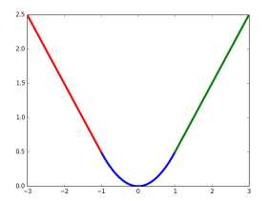
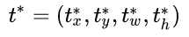
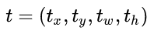
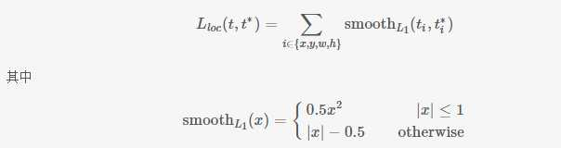
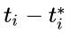
坐标偏移优化
K是类别，(x,y)表示坐标，(w,h)表示宽高
ground truth坐标：
预测值为：
损失函数为：
Notes:
位置修正，bbox regression
(x,y)是ground truth的左上角坐标
该函数在 (−1,1) 之间为二次函数，而其他区域为线性函数，作者表示这种形式可以增强模型对异常数据的鲁棒性，整个函数在matplotlib中画出来是这样的

Slide 27
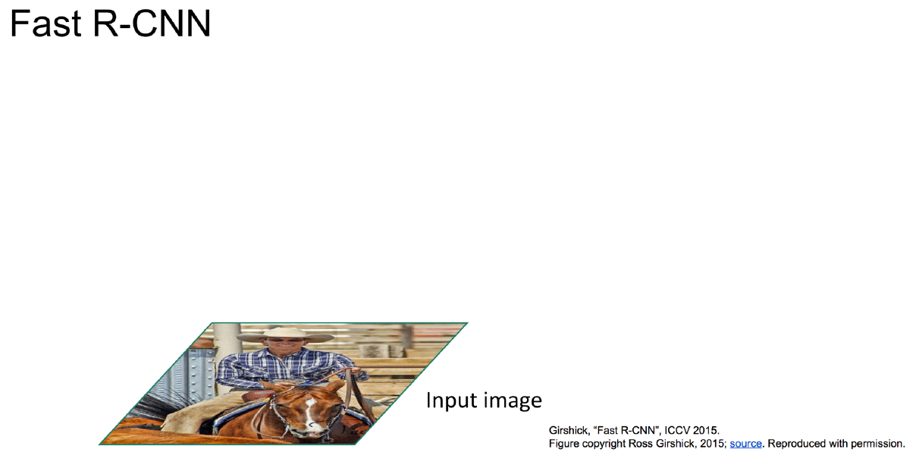

Slide 28
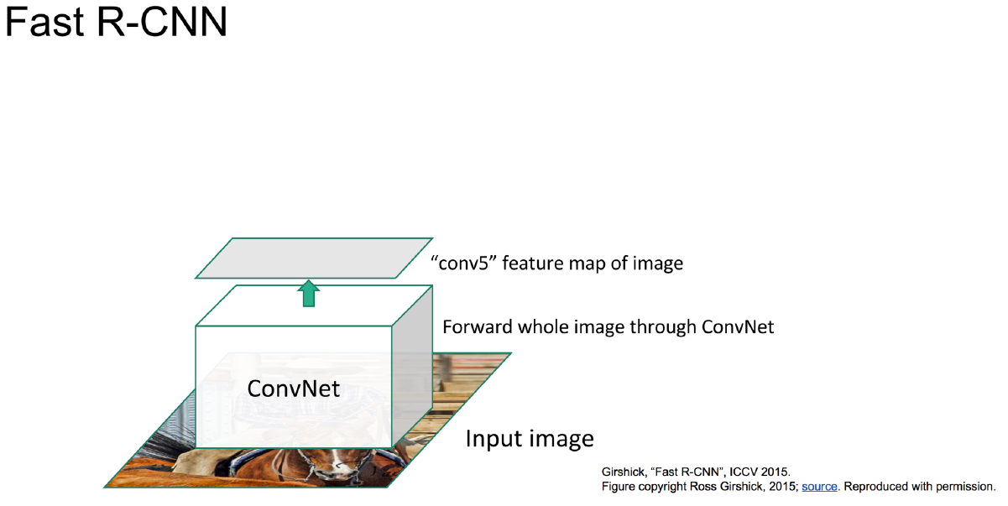

Slide 29
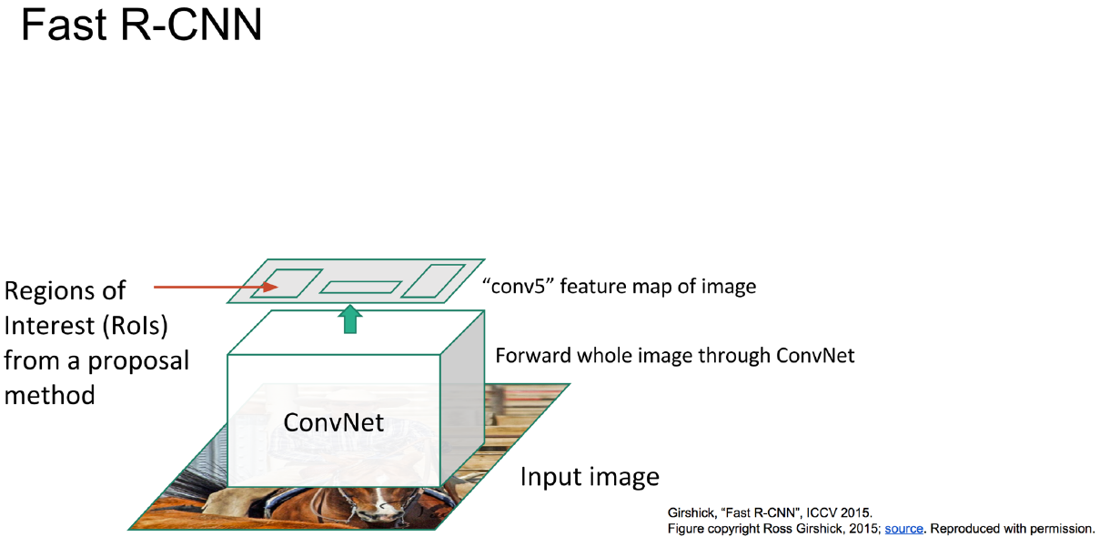

Slide 30
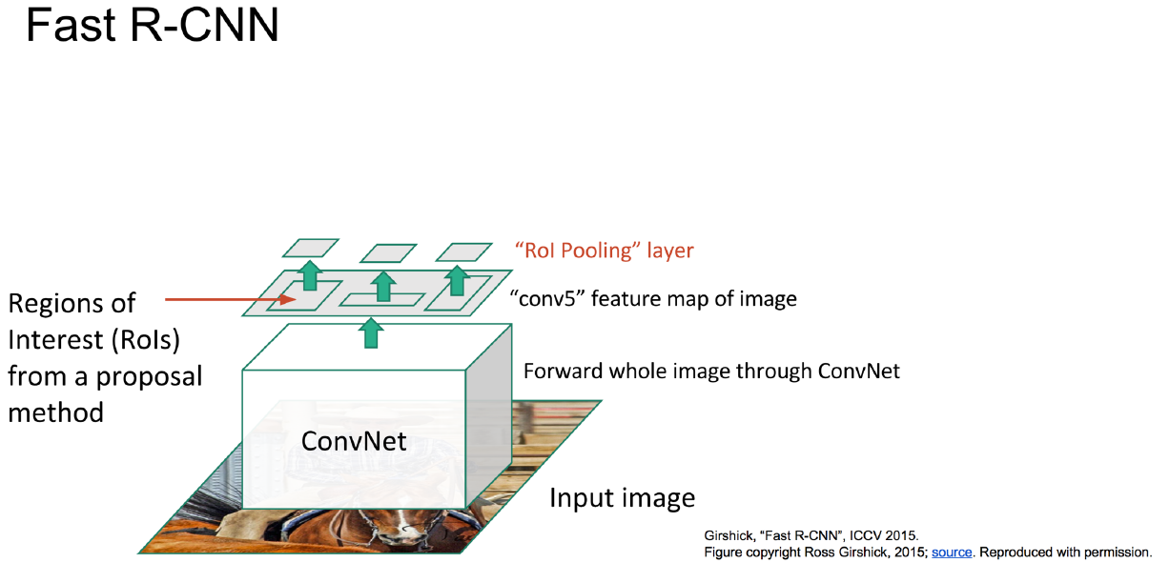

Slide 31
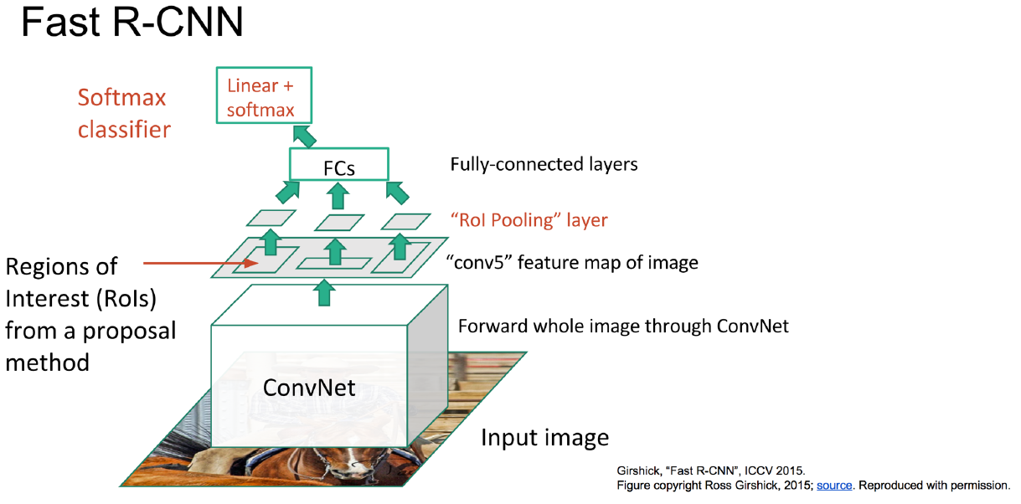

Slide 32
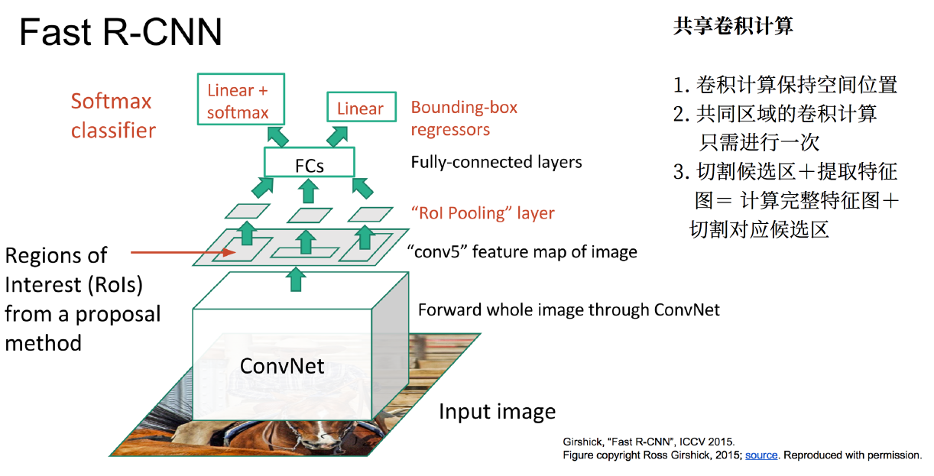

Slide 33


Slide 34


Slide 35


Slide 36

Notes:
Region prposal仍然是独立的，能否将它也融合到CNN网络里面，构成一个end to end的网络结构

Slide 37

Notes:
Fast-RCNN基本实现端对端（除了proposal阶段外），下一步自然就是要把proposal阶段也用CNN实现（放到GPU上）。
这就出现了Faster-RCNN，一个完全end-to-end的CNN对象检测模型。

Slide 38


Slide 39





区域生成网络 （ Region Proposal Networks ）
anchor
Notes:
先通过对应关系把feature map的点映射回原图（参看：原始图片中的ROI如何映射到到feature map?），
在每一个对应的原图设计不同的固定尺度窗口（bbox），根据该窗口与ground truth的IOU给它正负标签，
让它学习里面是否有object，这样就训练一个网络（Region Proposal Network）。
由于我们只需要找出大致的地方，无论是精确定位位置还是尺寸，后面的工作都可以完成，
作者对bbox做了三个固定：固定尺度变化（三种尺度），固定scale ratio变化（三种ratio），
固定采样方式（只在feature map的每个点在原图中的对应ROI上采样，反正后面的工作能进行调整） 。
如此就可以降低任务复杂度。
Anchor和proposal的区别
Anchor是proposal的预选，会通过模型修正之后成为proposal
性能提升，通过CNN模型就能顺便生成anchor

Slide 40

Notes:
正负样本划分
对每个标定的ground true box区域，与其重叠比例最大的anchor记为 正样本 （(保证每个ground true 至少对应一个正样本anchor)）
大于0.7，记为正样本，小于0.3，记为负样本

Slide 41






i 表示第i个anchor
表示predict box相对于anchor box的偏移
表示ground true box相对于anchor box的偏移
平移
缩放
分别表示 predicted box, anchor box, and ground truth box
x,y,w,h分别表示box的中心坐标和宽高

Slide 42


Slide 43


Slide 44

YOLO(You Only Look Once)
Notes:
改造的googleNet

Slide 45

Notes:
7x7x2=98个anchor
并且是同时进行处理的
，所以速度非常快

Slide 46


Slide 47


Slide 48

Notes:
YOLO将目标检测任务转换成一个回归问题，大大加快了检测的速度，使得YOLO可以每秒处理45张图像。
而且由于每个网络预测目标窗口时使用的是全图信息，使得false positive比例大幅降低（充分的上下文信息）。
但是YOLO也存在问题：没有了region proposal机制，只使用7*7的网格回归会使得目标不能非常精准的定位，这也导致了YOLO的检测精度并不是很高。

Slide 49


Slide 50

Notes:
YOLO 有一些缺陷：每个网格只预测一个物体，容易造成漏检
对于物体的尺度相对比较敏感，对于尺度变化较大的物体泛化能力较差。
对 YOLO 中的这些不足，该论文提出的方法 SSD 在这两方面都有所改进，同时兼顾了 mAP 和实时性的要求。
高层的感受野大，富有语义信息
底层特征分辨率高，富有纹理信息，对目标检测有很大帮助

Slide 51


Slide 52



Notes:
predicted box (l)
Ground truth box (g)
center (cx; cy)
default bounding box (d)
width (w) and height (h)

Slide 53

Notes:
不同于Faster R-CNN，这个anchor是在多个feature map上，这样可以利用多层的特征并且自然的达到多尺度（不同层的feature map 3*3滑窗感受野不同）。
小结：SSD结合了YOLO中的回归思想和Faster R-CNN中的anchor机制，使用全图各个位置的多尺度区域特征进行回归，既保持了YOLO速度快的特性，
也保证了窗口预测的跟Faster R-CNN一样比较精准。SSD在VOC2007上mAP可以达到72.1%，速度在GPU上达到58帧每秒。

Slide 54


Slide 55


Slide 56



Slide 57



Slide 58
参考文献
R-CNN: Rich feature hierarchies for accurate object detection and semantic segmentation Tech report
Fast R-CNN
Faster R-CNN: Towards Real-Time Object Detection with Region Proposal Networks
You Only Look Once:Unified, Real-Time Object Detection
SSD: Single Shot MultiBox Detector

